Slide 1
بلند کردن صحیح اجسام سنگین

Slide 2
قبل از اینکه جسم سنگینی را بلند کنید، به کاری که می خواهید انجام دهید خوب فکر کنید. ببینید این جسم قرار است کجا قرار بگیرد و شما چطور میخواهید آن را به نقطه مورد نظر برسانید. اگر جسمی برای اینکه به راحتی و ایمنی بلند کنید خیلی سنگین است، از کسی بخواهید به شما کمک کند

Slide 3
اگر مدام اجسام سنگین بلند کنید یا مکررا به جلو خم شوید، ممکن است خودتان را در معرض کمردرد قرار دهید. وقتی به جلو خم می شوید، انحنای ستون فقرات به سمت جلو، که به آن کوژی ستون فقرات می گویند، صاف شده یا انحنای معکوس پیدا می کند، و در نتیجه فشار زیادی به دیسک های مهره ای وارد می شود

Slide 4
وقتی این اتفاق می افتد، دیسک ممکن است از جای خودش خارج شده و یا پاره شود و منجر به درد و سیاتیک گردد. اگر قبل و یا بعد از برداشتن اجسام سنگین، هر گونه دردی در ناحیه کمر احساس کردید، فورا به پزشک مراجعه کنید تا با تشخیص درست و به موقع، درمان را شروع کند.

Slide 5
بهترین روش برای بلند کردن اجسام سنگین و سبک
بهترین کار برای بلند کردن جسم سنگین، این است که از یک نفر دیگر بخواهید به شما کمک کند. البته، اگر جسم بسیار سنگین است، لازم است از یک ابزار مکانیکی برای بلند کردنش استفاده کنید.
حالا اگر جسم نسبتا سبکی را بخواهید بلند کنید چطور؟ آیا می توانید به سادگی از کمر خم شده و بلندش کنید؟
پاسخ منفی است. باز هم باید به درستی این کار را انجام دهید، فرقی نمی کند اندازه و وزن جسم چقدر باشد.

Slide 6
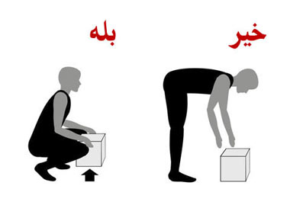

Slide 7
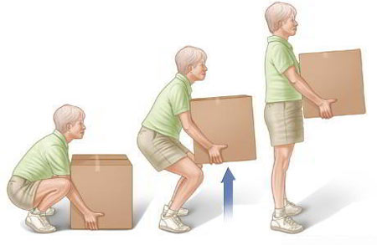

Slide 8
شیوه درست بلند کردن اجسام سنگین
- نزدیک به جسم بایستید و پاهای تان را کمی بیشتر از عرض شانه ها از هم باز کنید.
2- عضلات شکم تان را منقبض کنید.
3- کمرتان را صاف نگه دارید، زانوها را خم کنید و در حالت چمباتمه به زمین نزدیک شوید.
4- با هر دو دست، جسم را محکم بگیرید.
5- برای بلند شدن از عضلات پاهای تان استفاده کرده و جسم را نزدیک به بدن تان نگه دارید و از زمین بلندش کنید.

Slide 9
- کمرتان باید هنگام بلند کردن، صاف بماند. فقط از عضلات پاهای تان برای بلند کردن جسم استفاده کنید.
7- هنگام حرکت دادن جسم، به بدن تان پیچ و تاب ندهید. در عوض، با چرخش کف پاهای تان و برداشتن قدم های کوچک سعی کنید در وضعیت درست قرار بگیرید.
8- برای زمین گذاشتن جسم، باز هم زانوها را خم کرده و تنها از عضلات پاهای تان استفاده نمایید و جسم را در جای خودش قرار دهید

Slide 10
از پاها كمك بگيريد
-ماهيچه هاي پا از ماهيچه هاي قوي بدن هستند ، بنابراين براي حمل بار ازآنها كمك بگيريد.
-اگر مجبوريد بار را در جلوي‌ بدن‌ بگيريد ، بار را تا جاي ممكن به بدن نزديك كنيد و به‌شكم‌ بچسبانيد.
-سعي كنيد براي حمايت ستون فقرات ، عضلات شكم را سفت و پشت خود را صاف نگه داريد.

Slide 11
هل‌ دادن‌ و كشيدن‌ اشيا
در زمان‌ هل‌ دادن‌ و كشيدن‌ اشيايي‌مثل‌ جاروبرقي‌ ياتی، بايد دسته‌ جارو را هر چه‌بيشتر به‌ بدن‌ نزديك‌ كنيد و تاحدامكان‌ از خم‌ كردن‌ كمر جلوگيري‌نماييد.
از هل دادن یا کشیدن اجسام سنگین به تنهایی خودداری کنید،ولی اگر مجبور شدید بهتر است پشت خود را به جسم سنگین تکیه دهیدوبا فشار عضلات پا و ران هل بدهید

Slide 12
هنگام بلند کردن اجسام سنگین، مهم است که بدانیم چطور این کار را درست انجام دهیم تا آسیبی به سلامتی مان وارد نشود. آسیب های رایج هنگام بلند کردن نادرست اجسام سنگین شامل، درد کمر، درد گردن، درد شانه، درد بازو و
دست و مچ آن می باشد

Slide 14
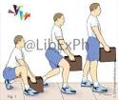

Slide 15
ورزش کمر
تقویت عضلات پشت و کمر
الف) به حالت طاقباز خوابیده و زانوها را خم کنید، طوری که کف پاها در کنار هم روی تشک قرار بگیرند. وضعیت این نرمش نیز مانند درازونشست است، با این تفاوت که هر دو دست را به پشت یکی از زانو‌های خود برده و دور آن قلاب می‌کنید.

Slide 16
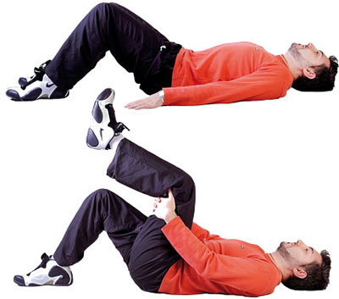

Slide 17
) سپس با کمک دست‌ها پای خود را بغل کرده و آن را به سمت شکم‌تان بکشید. حال پنج ثانیه به همین حالت مانده و پس از پایان انقباض پای خود را به حالت اولیه برگردانید. این کار را 11 بار تکرار کنید سپس روی پای دیگر نیز همین کار را انجام دهید.

Slide 18
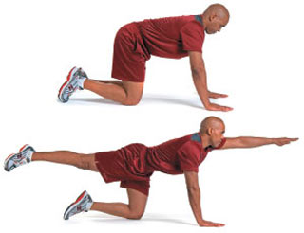
بر روی چهار دست و پای خود بنشینید به طوری که کمرتان صاف باشد. سپس دست راست را به همراه پای چپ بالا آورید به طوری که با کمرتان در یک راستا باشد. 20 ثانیه در این حالت مکث کنید و سپس این کار را برای دست و
پای دیگرتان انجام دهید.

Slide 19
مزیت: این حرکت باعث می شود که ستون فقرات حالت راستی را به خود بگیرد و همین موضوع می تواند به شما در داشتن یک کمر سالم کمک کند. همچنین عظلات پایینی کمر شما کش آمده و قوی می شوند.

Slide 20
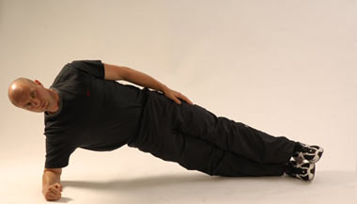
نرمش سوم:
روی یک طرف بدنتان دراز بکشید به طوری که بدنتان کاملا صاف باشد سپس به کمک دستتان مقداری از زمین فاصله بگیرید. البته توجه داشته باشید که نباید بدنتان خم شود. این حرکت را 20 بار برای هر طرف بدنتان اجرا کنید.

Slide 21
مزیت: این حرکت باعث می شود تا پایین کمرتان بسیار قوی شود و همچنین به ساخته شدن عضلات کناری بدن نیز بسیار کمک می کند. همچنین این حرکت کمر شما را بسیار قوی می کند.

Slide 22
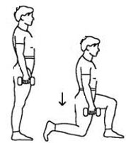
نرمش چهارم:
شاید یکی از راحت ترین نرمش همین نرمش باشد. برای این حرکت باید روی پا بایستید و روی یکی از زانو خم شوید.به طوری که زاویه 90 درجه داشته باشد. در هر حالت چند ثانیه صبر کنید و هر کدام را 8 تا 12 بار تکرار کنید.

Slide 23
مزیت: این کار باعث می شود تا ستون فقرات شما صاف شود و البته به محکم شدن عضلات شما نیز کمک می کند. همچنین این کار به شما کمک می کند تا در هنگام قدم زدن نیز بدنتان ثابت باشد و به کمرتان فشار نمی آید

Slide 24
ورزش گردن
تمرین 1 :کشش به سمت جلو
قائم بنشینید و به جلونگاه کنید
دست راروی پیشانی بگذاریدو فشاردهید درحالی که باپیشانی به دست فشار میاورید
اینکار را 10 با رتکرارکنید.
تمرین2 کشش کناره
مثل تمرین قبل دست را روی شقیقه ها بگذارید طوری که با سر بدست فشار وارد شود و به عقب برگردد
این ورزش را انجام دهید تا سرخم شود و گوشها به شانه برسد
اینکار را سمت دیگر هرکدام 5 بارانجام دهینکته :

Slide 25
تمرین 3 سر راپایین آورید
طوری که احساس کشش پشت گردن ایجاد شود سر را پایین آورید
5 ثانیه دراین حالت بمانید
این کار را برعکس هم انجام دهید یعنی سر رابه عقب خم کنید
10ثانیه استراحت کرده و دوباره تکرار کنید
این حرکت را 5 بار تکرار کنید.
تمرین 4 سر رابه سمت شانه بچرخانید
سر را به سمت شانه بچرخانید و سپس آن را به آرامی به سمت مرکزببرید
اینکار را 10 بار تکرار کنید

Slide 26
تمرین 5 سر را چرخشی حرکت دهید
به آرامی سر را چرخشی به سمت راست تکان دهید
5ثانیه استراحت کنید دوباره به سمت دیگر تکرار کنید.
تمرین 6 شانه ها را بالا ببرید
بدون اینکه سر را حرکت دهید شانه ها را بالا بگیرید طوری که می خواهید گوش را لمس کنید
درهمین حالت 5 ثانیه بمانید
بعد شانه ها راپایین آورید

Slide 27
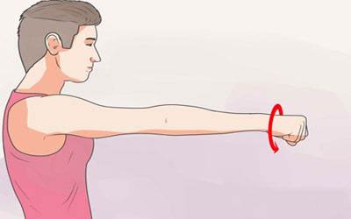
تقویت عضلات دست
تمرین چرخش مچ دست.
این تمرین ساده برای تقویت مچ دست مفید است در واقع زمانی که وقت کافی برای انجام تمرینات پیچیده تر در اختیار ندارید یا برای یک استراحت کوتاه در محل کار مفید است.
این تمرینات گاهی در فیزیوتراپی هم انجام می شوند. اگر احساس درد یا آسیب در این ناحیه دارید این تمرین مناسب و مفیدی برای شما است. با دست صاف و مستقیم در جلو بدن طوری که کف دست رو به پایین باشد روی صندلی بشینید یا بایستید. مچ دست را در یک دایره فرضی به سمت راست و چپ بچرخانید

Slide 28
یک تمرین برای تقویت عضلات دست به این صورت میباشد که انگشتان دست را با تمام قدرت جمع میکنید و چند ثانیه نگه میدارید و سپس انگشتان را باز
..میکنید این حرکت را چندین بار انجام دهید

Slide 29
کف دست را بر روی زمین قرار دهید و سعی کنید با فشاری که به دست وارد میکنید کف دست را به زمین بچسبانید و چند ثانیه نگه دارید.
: کف دست را به زمین بچسبانید به طوری که انگشتان دست بر روی زمین باشند سپس سعی کنید به صورت جداگانه و تک تک انگشتان را از زمین بلند کنید و به زمین بگذارید این حرکت را برای تمام انگشتان نیز انجام دهید.

